Slide 1
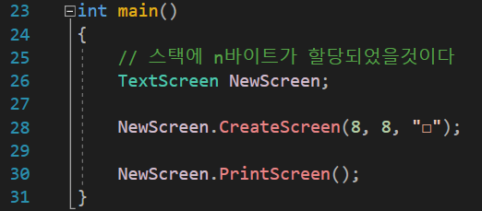
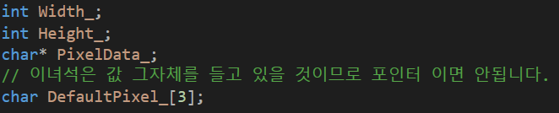
바이트패딩
NewScreen
24Byte
[ int, int (8byte)] [ char* (8byte)] [char (8byte)] -> 24Byte
STACK 영역 – TextScreen 변수 선언 (Line26)
Main 함수
NewScreen
24Byte

Slide 2
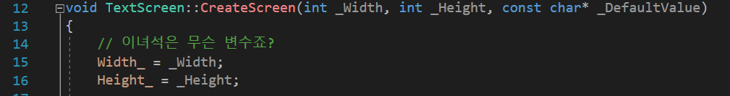
STACK 영역 – CreateScreen 함수 호출 (Line28)
NewScreen의 멤버 변수( Width_, Height_)에 값 전달, _DefaultValue참조 전달
Main 함수
NewScreen
24Byte
_Width(값 복사, 8Byte)
_Height(값 복사, 8Byte)
_DefaultValue (참조 전달, 8Byte)

Slide 3
HEAP 영역 – PixelData_ = new char[(RealWidth * Height_) + 1] (Line37)
Char(11Byte)
NewScreen의 멤버변수 PixelData_에 주소값 전달, 주소값은 new 생성자가 char 형태의 8Byte로 리턴함
STACK 영역 – CreateScreen() 함수 호출 (Line28)
Main 함수
NewScreen
24Byte
PixelData_

